Slide 1
Εφαρμογές Η/Υ στη Λογοπαθολογία
Ελληνική Δημοκρατία
Τεχνολογικό Εκπαιδευτικό Ίδρυμα Ηπείρου
Ενότητα 6 : Ο H/Y ως εργαλείο μάθησης για παιδιά στην κλινική λογοθεραπευτική πράξη
Ευγενία Τόκη

Slide 2
Ανοιχτά Ακαδημαϊκά Μαθήματα στο ΤΕΙ Ηπείρου
Τμήμα Λογοθεραπείας
Εφαρμογές Η/Υ στη Λογοπαθολογία
Ενότητα 6: Ο H/Y ως εργαλείο μάθησης για παιδιά στην κλινική λογοθεραπευτική πράξη
Τόκη Ευγενία, Επίκουρη Καθηγήτρια ΤΕΙ Ηπείρου
Ιωάννινα, 2015

Slide 3
Άδειες Χρήσης
Το παρόν εκπαιδευτικό υλικό υπόκειται σε άδειες χρήσης Creative Commons.
Για εκπαιδευτικό υλικό, όπως εικόνες, που υπόκειται σε άλλου τύπου άδειας χρήσης, η άδεια χρήσης αναφέρεται ρητώς.

Slide 4
Χρηματοδότηση
Το έργο υλοποιείται στο πλαίσιο του Επιχειρησιακού Προγράμματος «Εκπαίδευση και Δια Βίου Μάθηση» και συγχρηματοδοτείται από την Ευρωπαϊκή Ένωση (Ευρωπαϊκό Κοινωνικό Ταμείο) και από εθνικούς πόρους.
Το έργο «Ανοικτά Ακαδημαϊκά Μαθήματα στο TEI Ηπείρου» έχει χρηματοδοτήσει μόνο τη αναδιαμόρφωση του εκπαιδευτικού υλικού.
Το παρόν εκπαιδευτικό υλικό έχει αναπτυχθεί στα πλαίσια του εκπαιδευτικού έργου του διδάσκοντα.

Slide 5
Σκοποί ενότητας
Παρουσίαση του Η/Υ ως μέσο διδασκαλίας
με εφαρμογές που χρησιμοποιούν μάθηση με τη βοήθεια του υπολογιστή (CAI),
εφαρμογές Drill and Practice,
εφαρμογές που χρησιμοποιούν μάθηση βασισμένη σε παιχνίδια,
ηλεκτρονικά βιβλία για παιδιά με αφήγηση
εφαρμογές σε έξυπνες συσκευές για μάθηση, ομιλία, γλώσσα και εξειδικευμένες διαταραχές.

Slide 6
Περιεχόμενα ενότητας
Ανάπτυξη λεπτής κινητικότητας
Η/Υ - Γλωσσική ανάπτυξη
Οπτική διάκριση
Η/Υ - Ανάγνωση - Γραφή

Slide 7
Ανάπτυξη λεπτής κινητικότητας

Slide 8
Ανάπτυξη λεπτής κινητικότητας
Περιλαμβάνει:
διαδραστικές και εκτυπώσιμες σελίδες χρωματισμού (interactive and printable coloring pages),
Δραστηριότητες εντοπισμού αντικειμένων (tracing activities)
Δραστηριότητες 3D με λαβίδα (pincer grasp refinement tasks)
Δραστηριότητες/ ιδέες για έργα τέχνης (art project ideas) και πολλά άλλα

Slide 9
Ανάπτυξη λεπτής κινητικότητας (2)

Slide 10
Ανάπτυξη λεπτής κινητικότητας (3)

Slide 11
Ανάπτυξη λεπτής κινητικότητας (4)

Slide 12
Η/Υ - Γλωσσική ανάπτυξη

Slide 13
Η/Υ - Γλωσσική ανάπτυξη
Γλωσσική ανάπτυξη του παιδιού επηρεάζεται από νευρολογικές, κοινωνικών, και περιβαλλοντικών παραγόντων.

Slide 14
Η/Υ - Γλωσσική ανάπτυξη (2)
Στρατηγικές προώθησης γλωσσικής ανάπτυξης με χρήση Η/Υ σε βασικούς τομείς, όπως:
λειτουργικής επικοινωνίας,
άρθρωσης και την παραγωγή,
αντιληπτική και εκφραστική ικανότητα,
κατηγοριοποίηση εννοιών ,
προθέσεις,
τραγούδια και παιχνίδια, και πολλά άλλα.

Slide 15
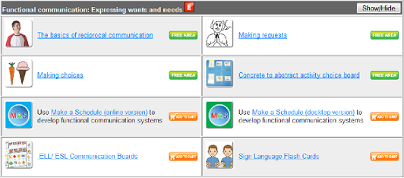
Η/Υ - Γλωσσική ανάπτυξη (3)

Slide 16
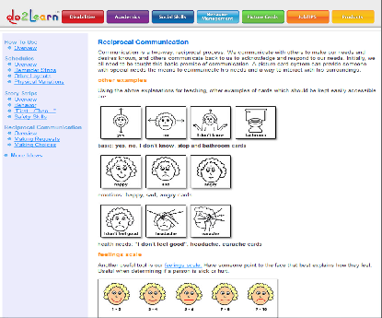
Η/Υ - Γλωσσική ανάπτυξη (4)

Slide 17
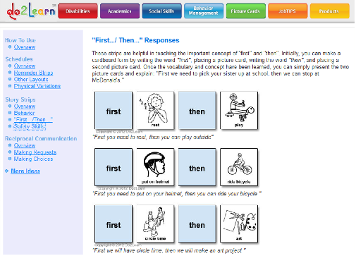
Η/Υ - Γλωσσική ανάπτυξη (5)

Slide 18
Η/Υ - Γλωσσική ανάπτυξη (6)

Slide 19
Η/Υ - Γλωσσική ανάπτυξη (7)

Slide 20
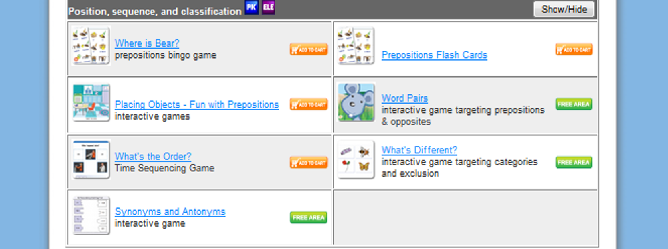
Η/Υ - Γλωσσική ανάπτυξη (8)

Slide 21
Η/Υ - Γλωσσική ανάπτυξη (9)

Slide 22
Οπτική διάκριση

Slide 23
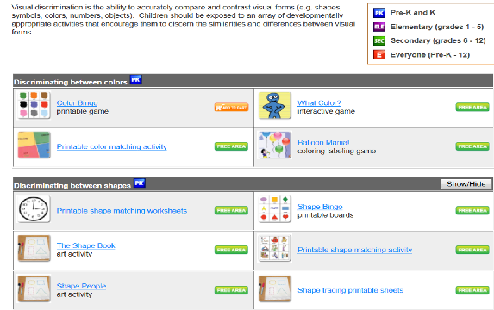
Οπτική διάκριση

Slide 24
Οπτική διάκριση (2)

Slide 25
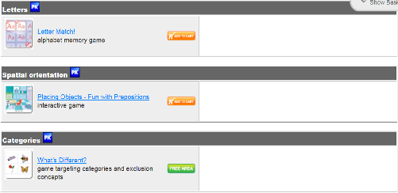
Οπτική διάκριση (3)

Slide 26
Η/Υ - Ανάγνωση - Γραφή

Slide 27
Η/Υ - Ανάγνωση - Γραφή
Περιλαμβάνει χρήση Η/Υ για την ενίσχυση σε:
Πρώιμες ικανότητες ανάγνωσης – γραφής,
Φωνολογικές δεξιότητες,
ανάπτυξη λεξιλογίου,
κατανόησης
παιχνίδια , κ.ά.,

Slide 28
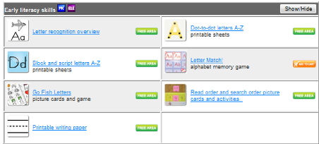
Η/Υ - Πρώιμες ικανότητες Ανάγνωσης - Γραφής

Slide 29
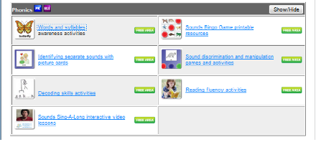
Η/Υ - Φωνολογικές δεξιότητες

Slide 30
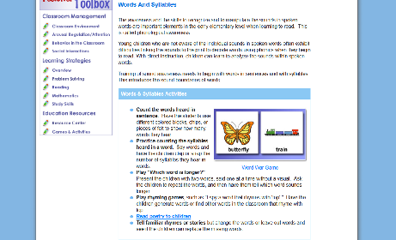
Ασκήσεις με τις συλλαβές και τις λέξεις

Slide 31
Δραστηριότητες με λέξεις

Slide 32
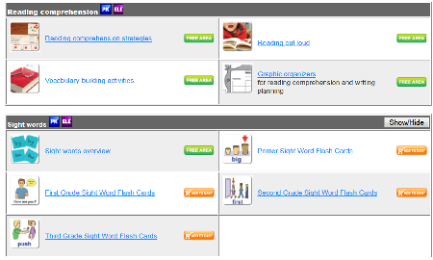
Στρατηγικές ανάγνωσης

Slide 33
Ανάγνωση
Σημαντικά σημεία του κειμένου
Περίληψη
Για να καταλαβαίνει ένα παιδί τι διαβάζει θα πρέπει:
Να μπορεί να το πει με δικά του λόγια
Να ξεχωρίσει τα σημαντικά σημεία
Να βγάλει συμπεράσματα
Στρατηγικές για τα παραπάνω;

Slide 34
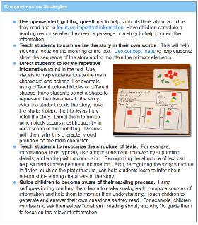
Ανάγνωση (2)

Slide 35
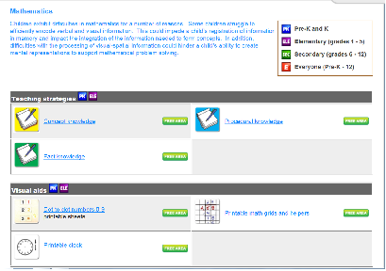
Μαθηματικά

Slide 36
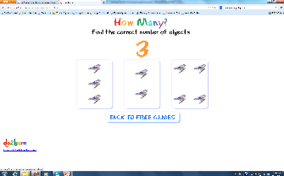
Μαθηματικά (2)

Slide 37
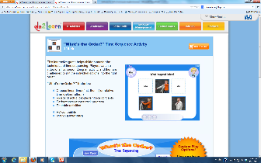
Μαθηματικά (3)

Slide 38
Στρατηγικές μάθησης
Περιλαμβάνει πληροφορίες σχετικά με:
τις γνωστικές επιδράσεις
οπτικούς χάρτες
γραφικά
βήματα επίλυσης προβλημάτων
μελέτη και οργανωτικές δεξιότητες
πόρους διδασκαλίας

Slide 39
Βιβλιογραφία
Huang, D. Z. (1998). Voice Lab in Clinical Practice. Tiger, USA.
Huang, D. Z. (1998). Real Analysis User's Manual. Tiger, USA.
Huang, D. Z. (1998). Speech Training User’s Manual. Tiger, USA.
Huang, D. Z. (1998). Phonetogram User’s Manual. Tiger, USA.
Huang, D. Z. (1998). Pitch MasterUser’s Manual. Tiger, USA.
Huang, D. Z. (1998). Speech Therapy User’s Manual. Tiger, USA.
Tiger (1998). Electroglottograph User’s Manual, USA.
Kay Elemetrics Corp. (2004). Instruction manual Visi-Pitch IV, Model 3950, Sona-Speech II, Model 3650. Kay Elemetrics Corp., USA.
Kay Elemetrics Corp. (2002). Software Instruction Manual Multi-Speech Model 3700, CSL Models 4100, 4300B, and 4400, Version 2.5, Kay Elemetrics Corp., USA.

Slide 40
Σημείωμα Αναφοράς
Τόκη, Ευγενία. (2015). Εφαρμογές Η/Υ στη Λογοπαθολογία. Τεχνολογικό Ίδρυμα Ηπείρου. Διαθέσιμο από τη δικτυακή διεύθυνση:
Έκδοση: 1.0 Ιωάννινα, 2015.
http://eclass.teiep.gr/courses/LOGO123/
ΕΦΑΡΜΟΓΕΣ Η/Υ ΣΤΗ ΛΟΓΟΠΑΘΟΛΟΓΙΑ, Ενότητα 6, ΤΜΗΜΑ ΛΟΓΟΘΕΡΑΠΕΙΑΣ, ΤΕΙ ΗΠΕΙΡΟΥ - Ανοιχτά Ακαδημαϊκά Μαθήματα στο ΤΕΙ Ηπείρου

Slide 41
Σημείωμα Αδειοδότησης
Το παρόν υλικό διατίθεται με τους όρους της άδειας χρήσης Creative Commons Αναφορά Δημιουργού-Μη Εμπορική Χρήση-Όχι Παράγωγα Έργα 4.0 Διεθνές [1] ή μεταγενέστερη. Εξαιρούνται τα αυτοτελή έργα τρίτων π.χ. φωτογραφίες, Διαγράμματα κ.λ.π., τα οποία εμπεριέχονται σε αυτό και τα οποία αναφέρονται μαζί με τους όρους χρήσης τους στο «Σημείωμα Χρήσης Έργων Τρίτων».
Ο δικαιούχος μπορεί να παρέχει στον αδειοδόχο ξεχωριστή άδεια να χρησιμοποιεί το έργο για εμπορική χρήση, εφόσον αυτό του ζητηθεί.
[1]
http://creativecommons.org/licenses/by-nc-nd/4.0/deed.el

Slide 42
Τέλος Ενότητας
Επεξεργασία: Δημήτρης Σουραβλιάς
Ιωάννινα, 2015

Slide 43
Σημειώματα
ΕΦΑΡΜΟΓΕΣ Η/Υ ΣΤΗ ΛΟΓΟΠΑΘΟΛΟΓΙΑ, Ενότητα 6, ΤΜΗΜΑ ΛΟΓΟΘΕΡΑΠΕΙΑΣ, ΤΕΙ ΗΠΕΙΡΟΥ - Ανοιχτά Ακαδημαϊκά Μαθήματα στο ΤΕΙ Ηπείρου

Slide 44
Διατήρηση Σημειωμάτων
Οποιαδήποτε αναπαραγωγή ή διασκευή του υλικού θα πρέπει να συμπεριλαμβάνει:
το Σημείωμα Αναφοράς
το Σημείωμα Αδειοδότησης
τη Δήλωση Διατήρησης Σημειωμάτων
το Σημείωμα Χρήσης Έργων Τρίτων (εφόσον υπάρχει)
μαζί με τους συνοδευόμενους υπερσυνδέσμους.
ΕΦΑΡΜΟΓΕΣ Η/Υ ΣΤΗ ΛΟΓΟΠΑΘΟΛΟΓΙΑ, Ενότητα 6, ΤΜΗΜΑ ΛΟΓΟΘΕΡΑΠΕΙΑΣ, ΤΕΙ ΗΠΕΙΡΟΥ - Ανοιχτά Ακαδημαϊκά Μαθήματα στο ΤΕΙ Ηπείρου

Slide 45
Τέλος Ενότητας

